Slide 1
Estilos de liderazgo
¿Nombre dos de los tres estilos de liderazgo de la lectura?
¿Describa uno de ellos?

Slide 2
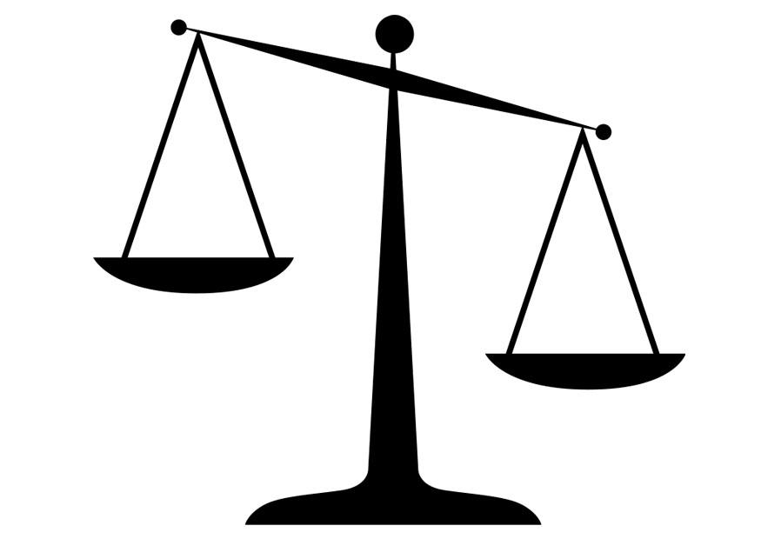
Estudios de Liderazgo
Líderes centrados en la producción
Líderes centrados en la persona

Slide 3
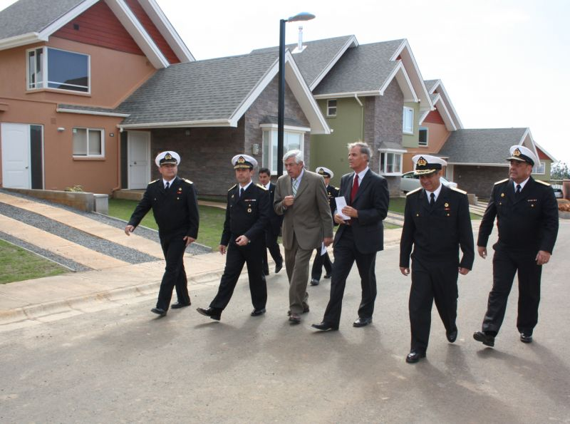
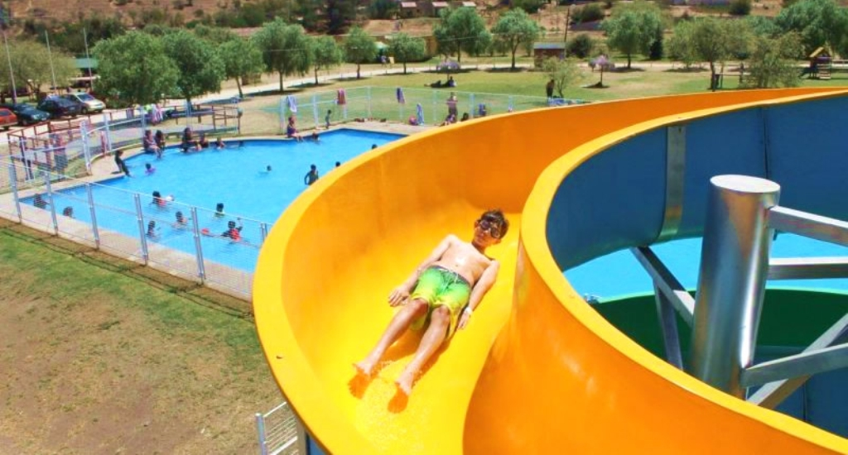
Estudios de Liderazgo
Se concluyó que los líderes centrados en las personas obtienen de su gente mejores resultados, reflejado en la productividad y las relaciones humanas.

Slide 4
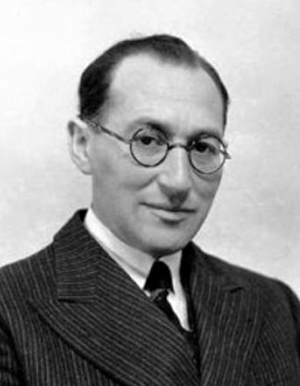
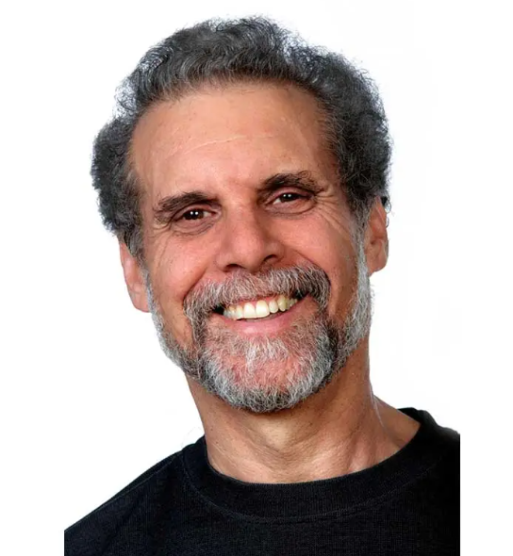
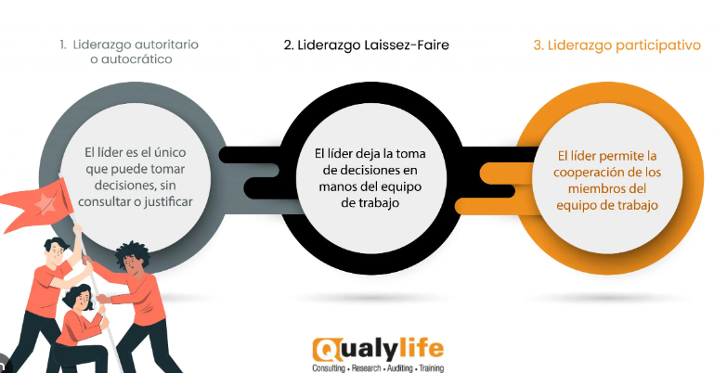
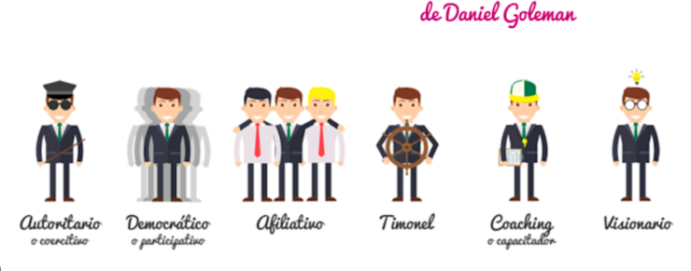
Estilos de liderazgo
Daniel Goleman
Kurt Lewin
Notes:
Kurt Lewin, psicólogo, considerado el padre de la psicología social, el año 1939.
Trabajaron con niños.
Autocrático efectivamente lograban resultados, pero trabajaban solo cuando estaban en presencia del mentor, de lo contrario, se peleaban y no mostraban interés por la tarea. Mostraban un comportamiento agresivo y competitivo.
Liberal, no alcanzaron nunca los resultados, mostraban una pasividad total.
Democrático, se lograron los mismos resultados que en el autoritario, pero había compañerismo y cooperación, incluso cuando el profesor no estaba en la clase.
Los 6 estilos de liderazgo de Daniel Goleman
A veces y dependiendo de la situación se hace necesario usar una combinación de estilos o de todos ellos.
Líder visionario u orientativo – les señala la dirección y los guía hacia ella
El líder asume como mentor y va haciendo salir las fortalezas y debilidades de sus colaboradores, objeto mantenerlas y fortalecerlas respectivamente.
Líder afiliativo, busca crear vínculos entre los integrantes del grupo
Líder democrático, los colaboradores participan también de las decisiones
Líder timonel, es quien guía y dirige la micro, es factible cuando el líder tiene mucha experiencia y muy por sobre el resto
Líder coercitivo, se deben seguir instrucciones al pie de la letra, se asocia al ámbito militar

Slide 5
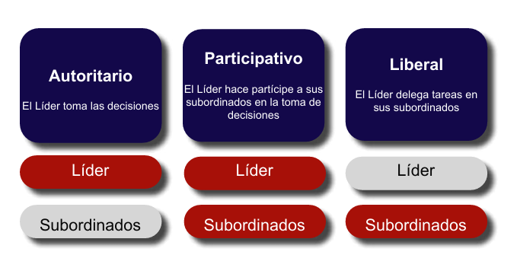
Autoritario Participativo Liberal

Slide 6
El “líder” autoritario
Cumplimiento eficaz y rápido de las
instrucciones dadas.
Cuando las metas son sencillas,
se cumplirán en el plazo y con el
estándar requerido.
En algunas situaciones es necesario,
por ejemplo en emergencias.

Slide 7
El líder participativo
Se busca una cohesión de la organización y una adhesión de las partes.
El líder se impone más por autoridad (moral o técnica) que por poder.
Clásico liderazgo en organizaciones como los EE.MM.
Hay que tener presente que quien escucha y toma las decisiones es el superior.

Slide 8
El líder carismático
Genera entusiasmo.
Ama la vida, es alegre y optimista.
No vive quejándose y tiene tendencia a ver lo mejor de las personas.
Transmite esperanza y contagia al resto.
Es generoso y comparte su conocimiento, recursos y tiempo.
No piensa sólo en cómo sacar provecho a las personas.
¿Se puede ser autoritario, participativo y liberal a la vez?

Slide 9
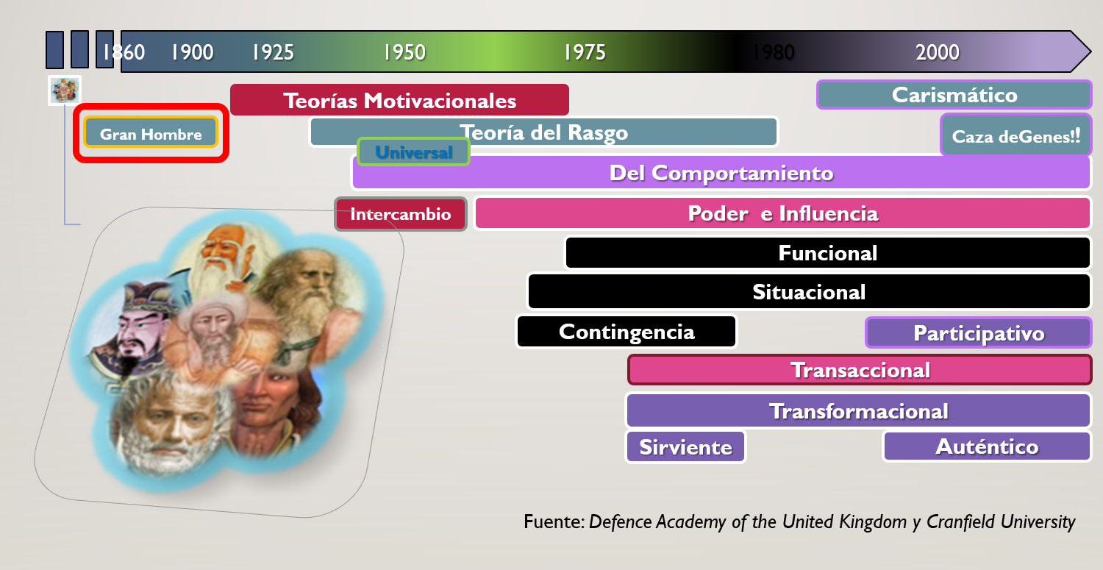
Evolución de las teorías del liderazgo
https://www.youtube.com/watch?v=z60eYrQUNEU&t=9s
Notes:
Las primeras investigaciones formales sobre liderazgo surgieron a finales del siglo XIX y principios del siglo XX, influenciadas por el desarrollo de la psicología y la sociología. Sin embargo, el concepto de liderazgo ha sido estudiado desde la antigüedad en filosofía y política.
La psicometría es la rama de la psicología que se encarga de la medición de variables psicológicas, como la inteligencia, la personalidad, las actitudes y las habilidades. Su objetivo es diseñar, validar y aplicar pruebas y escalas de medición que permitan cuantificar estos aspectos de manera objetiva y confiable.
¿Cuándo nace la psicometría como ciencia?
La psicometría comenzó a desarrollarse como ciencia en el siglo XIX, influenciada por avances en estadística y psicología experimental.
Francis Galton (siglo XIX)
Considerado el padre de la psicometría, introdujo la idea de medir la inteligencia y estableció bases estadísticas para la medición de características humanas.
Desarrolló técnicas de correlación y análisis estadístico.
James McKeen Cattell (finales del siglo XIX)
Introdujo el concepto de "pruebas mentales" en 1890.
Pionero en la medición de diferencias individuales.
Alfred Binet y Théodore Simon (1905)
Crearon el primer test de inteligencia para identificar niños con dificultades de aprendizaje en Francia.
Su trabajo dio origen al Coeficiente Intelectual (CI).
Charles Spearman (1904)
Desarrolló la teoría del factor general de inteligencia (g) y aplicó el análisis factorial a la psicometría.
Desarrollo formal en el siglo XX
Se consolidó con la creación de pruebas psicométricas aplicadas en educación, empleo y salud mental.
Se incorporaron modelos matemáticos avanzados, como la Teoría de Respuesta al Ítem (TRI).
Hoy en día, la psicometría es una disciplina fundamental en psicología, recursos humanos, educación y neurociencia.

Slide 10
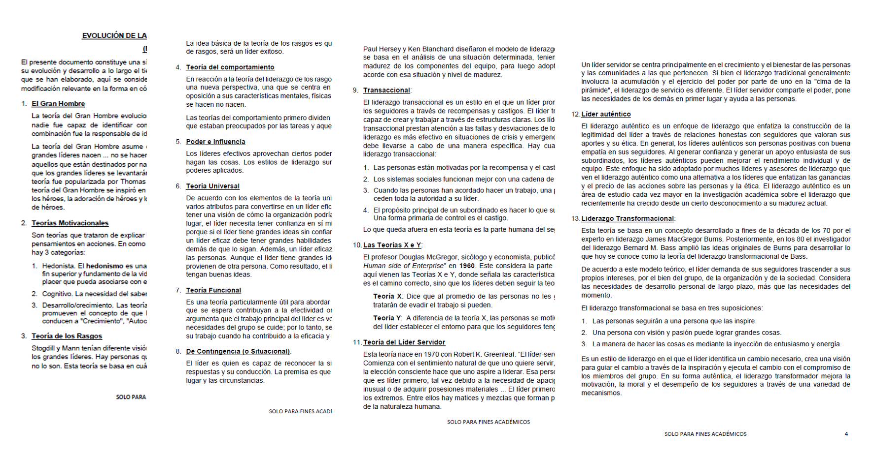

Slide 11
Muchos estilos de liderazgo, … pero… finalmente de qué dependerá el estilo que yo emplearé …
Mi personalidad
Al problema que me enfrento
La confianza que tengo en mi gente

Slide 12
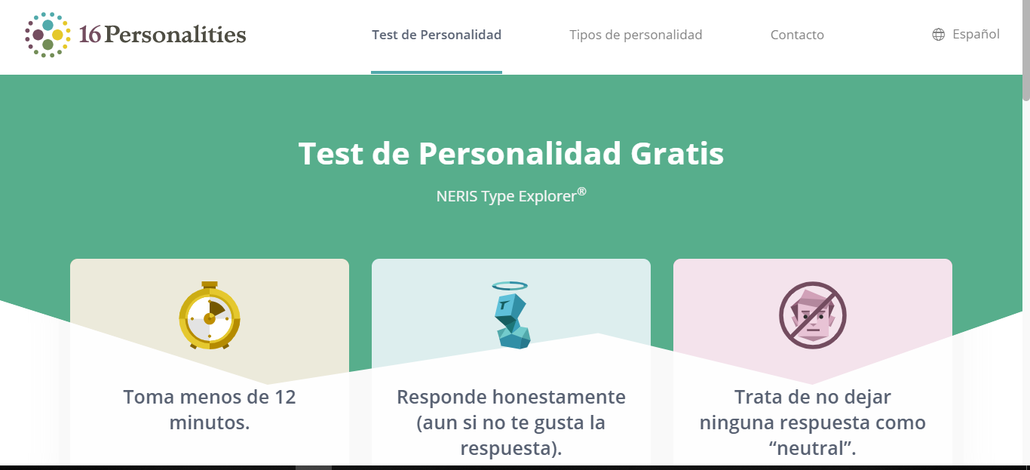
PERSONALIDAD = CARÁCTER + TEMPERAMENTO
Notes:
Proyecto Genoma-Humano del año 2003 buscó determinar cada uno de los cromosomas que tenemos y dado que se terminó, los científicos buscaron un nuevo proyecto y este se llamó Proyecto Conectoma Humano, el que comenzó el año 2009, que consiste en construir un “mapeo de red” sobre nuestra conectividad cerebral.
Conectoma = 50% genético + (50% ambiente + situación). Se va desarrollando a lo largo de la vida
Fue desarrollado por Katharine Cook Briggs y su hija Isabel Briggs Myers, diurante la Segunda Guerra Mundial, pero se basan en la tipologías de personalidad desarrollada por el psiquiatra Suizo Carl Gustav Jung
Es el test de evaluación de personalidad más utilizado del mundo.
Cerca del 50% del sistema de conexiones ya viene conectado, pero el resto se va haciendo con la experiencia, situaciones, etc
La personalidad es flexible
Flexibilidad cognitiva = una de las características más importantes de la personalidad normal que nos permite alto grado de adaptabilidad y que se pierde en los trastornos de personalidad o en las patologías. Ello nos permite enfrentar desafíos, planificar, modificar mi manera de pensar sobre algo, etc
La flexibilidad es importante, ya que se puede estar en desacuerdo con alguien y a la vez estar de acuerdo con alguien, pero no puedo estar SIEMPRE en desacuerdo con todo, ello significaría un trastorno de la personalidad, algo que no es normal.
Test MBTI - El MBTI se ha aplicado como herramienta durante muchos años a una variedad de usuarios de todo el mundo, especialmente en empresas públicas y privadas, estatales y educativas.
En general, el MBTI funciona como una herramienta que ayuda a las personas de las organizaciones a:
Comprenderse a sí mismas y sus comportamientos, obteniendo el máximo de sus recursos humanos
Apreciar a los demás para hacer un uso constructivo de las diferencias individuales
Abordar problemas de distintas formas, y, en consecuencia, ser más productivo
Utilizar las capacidades naturales de los individuos
Mejorar el trabajo en equipo, reconociendo las contribuciones únicas de los empleados
Comprender y adaptarse a las diferencias de estilo de dirección/gestión
Mejorar las comunicaciones eficaces entre supervisores, compañeros, empleados y clientes
Ayudar al desarrollo de carreras
Resolver conflictos
Entrenar individuos
Diseñar actividades de formación
Desarrollar habilidades en los campos de la creatividad, gestión del tiempo y gestión del estrés

Slide 13
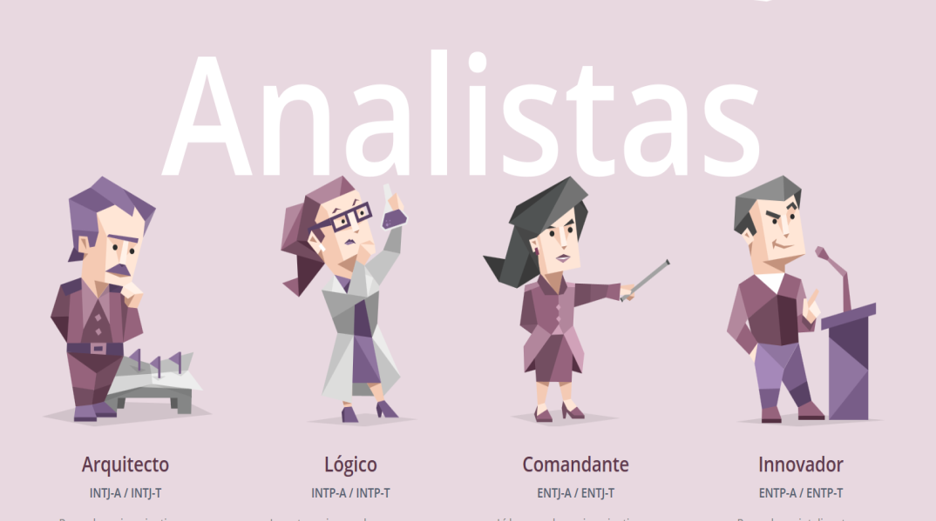
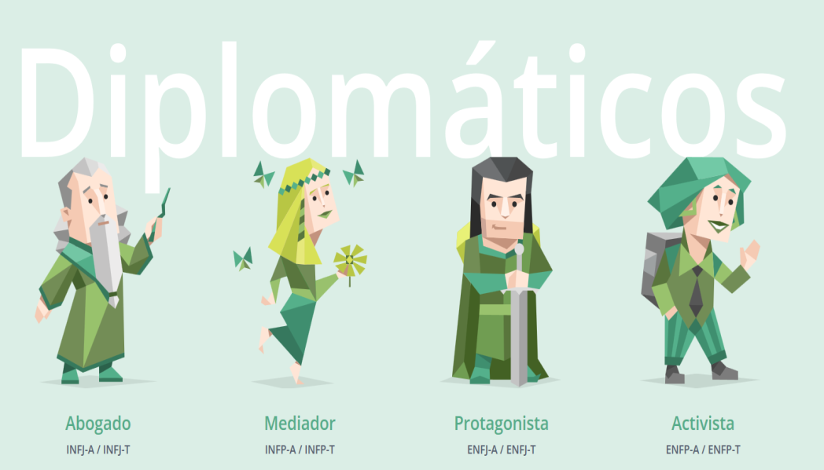
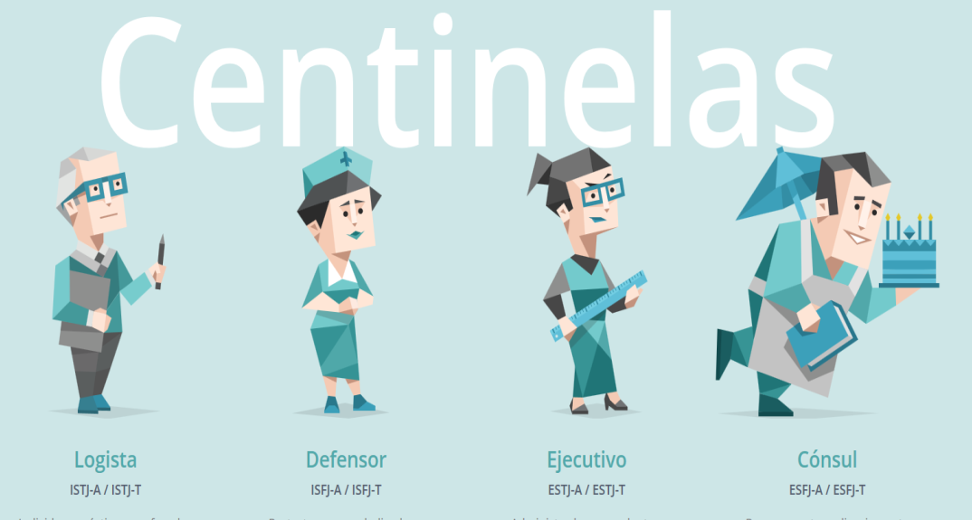
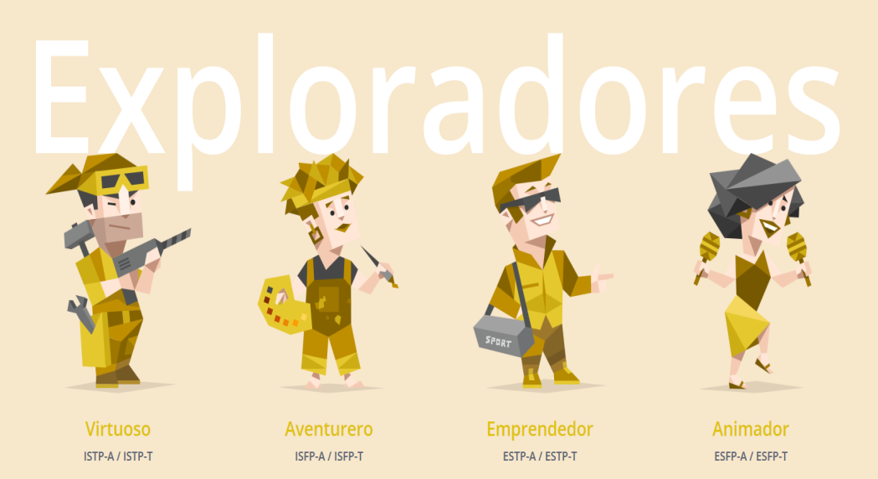
Personalidad = asignar a los individuos en una de cuatro categorías según cómo perciben el mundo y toman decisiones
Actividad de foco u origen de la energía
Extrovertido (E) – Introvertido (I)
Actividad de percepción, adquisición de la información
Sentidos (S) – Intuición (N)
Toma de decisiones
Pensamiento (T) – Sentimiento (F)
Cómo enfocamos nuestra vida
Juez (J) – Perceptivo (P)
Notes:
(E) o (I) ¿cuál es la fuente de tu energía? La obtienes del exterior o de tu mundo interior
(S) o (N) ¿cómo procesa la información? Se apoya en los cinco sentidos, ver para creer o trabaja más con la imaginación
(T) O (F) emite juicios basado en la lógica, la razón y las normas en vez de los sentimientos propios y los de los demás
(J) O (P) ¿cómo funcionas en le mundo? Preferir tener las cosas decididas o preferir permanecer abierto a nuevos acontecimientos
Pongan Myers y Briggs en internet y obtendrán una gran cantidad de información de ustedes y como pueden superarse en aspectos que son débiles
El MBTI tiene sus detractores entre los propios psicólogos, porque indican que no tiene base científica pero es una muy buena guía, además de hablar en sentido positivo, sus 16 tipos de personalidad no tienen nombres negativos, como neurótico, amorfo, etc

Slide 14
Tipos de problemas
Problema
¿Ud. tiene una solución?
Si
No
¿Es un problema crítico?
¿Alguien tiene respuestas?
Si
No
Si
No
Un problema crítico
(Critical)
Actúe como Jefe
Provea respuestas
Un problema controlado
(Tame)
Actúe como Administrador
Aplique los S.O.P.
Un problema perverso
(Wicked)
Actúe como Líder
Haga preguntas
Notes:
EL WICKED PROBLEM TIENE LA PARTICULARIDAD QUE LA SOLUCIÓN DEL PROBLEMA, MUCHAS VECES GENERA OTRO PROBLEMA Y SU NUEVA SOLUCIÓN GENERA OTRO
Next Jump company from new tork city dirigda por Charlie Kim
Barry-Wehmiller dirigida por Bob Chapman, 2008 fue golpeado por una rcesión y perdió 30% de sus pedidos de un plumazo, en una empresa manufacturera era un problema, necesitaban ahorrar USD 10 millones de dólares, ¿cuál fue la decisión del borad? Bien corten gente, pero Bob dijo que no. Se le ocurrió una idea, cada e,mpleado desde el más alto hasta el más bajo debían tomar cuatro semanas de licencia SIN sueldo. El resultado y la cohesión fue espectacular, entre ellos mismos se cambian semanas, unos le tomaban a otros por problemas de salud, etc. Dijo una frase muy significativa “Es mejor que todos suframos un poco a que pocos sufran mucho”. Finalmente ahorraron USD 20 millones y no 10

Slide 15
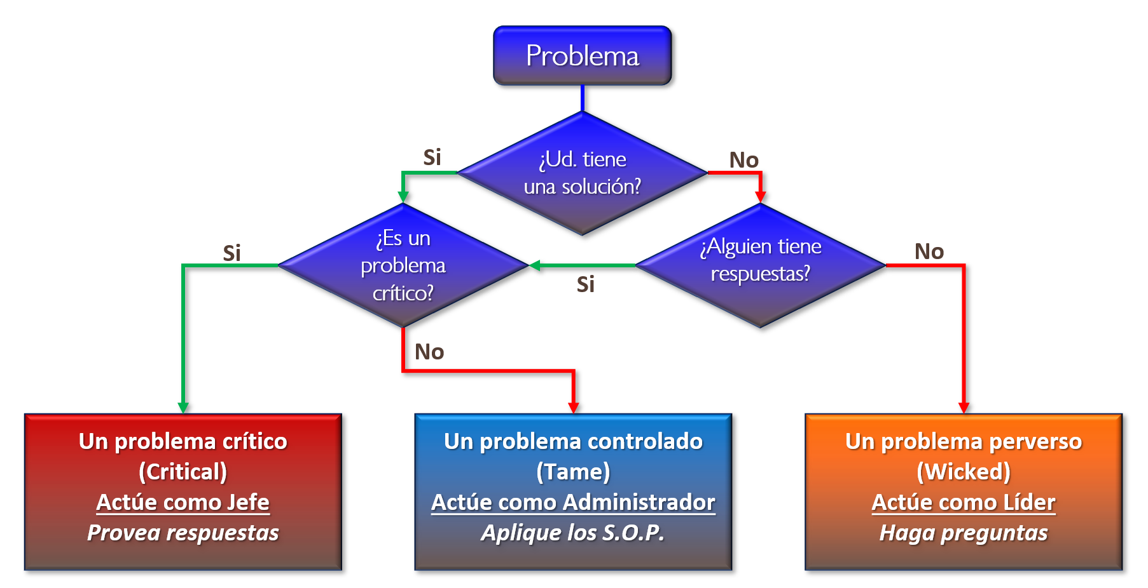
Tipos de problemas
En la Armada cómo los dividimos
Administrativos
Técnicos
Operativos
Notes:
EL WICKED PROBLEM TIENE LA PARTICULARIDAD QUE LA SOLUCIÓN DEL PROBLEMA, MUCHAS VECES GENERA OTRO PROBLEMA Y SU NUEVA SOLUCIÓN GENERA OTRO
Next Jump company from new tork city dirigda por Charlie Kim
Barry-Wehmiller dirigida por Bob Chapman, 2008 fue golpeado por una rcesión y perdió 30% de sus pedidos de un plumazo, en una empresa manufacturera era un problema, necesitaban ahorrar USD 10 millones de dólares, ¿cuál fue la decisión del borad? Bien corten gente, pero Bob dijo que no. Se le ocurrió una idea, cada e,mpleado desde el más alto hasta el más bajo debían tomar cuatro semanas de licencia SIN sueldo. El resultado y la cohesión fue espectacular, entre ellos mismos se cambian semanas, unos le tomaban a otros por problemas de salud, etc. Dijo una frase muy significativa “Es mejor que todos suframos un poco a que pocos sufran mucho”. Finalmente ahorraron USD 20 millones y no 10

Slide 16


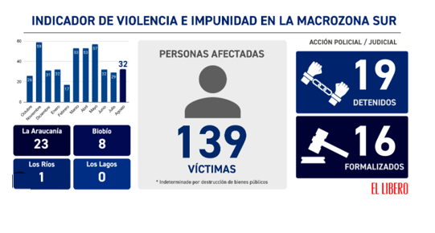
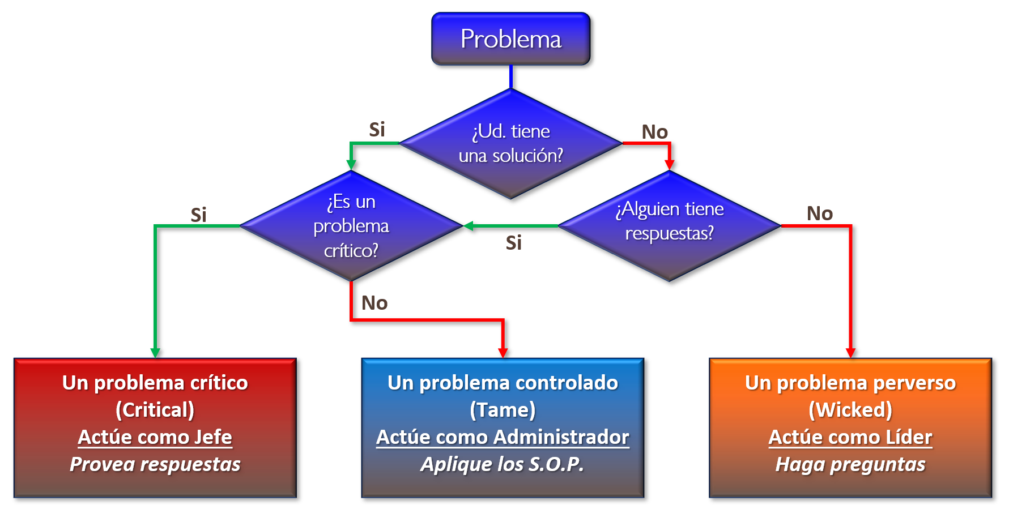
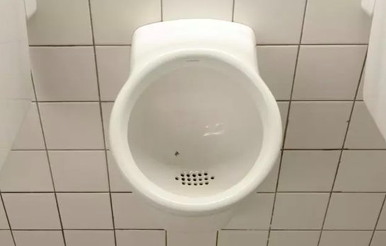
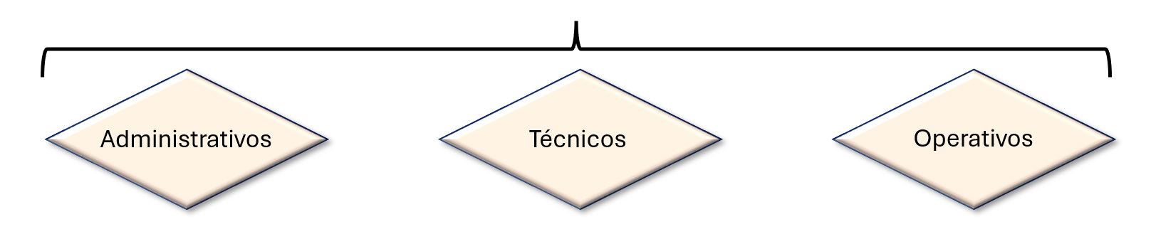
Tipos de problemas
Situación: Ud. Es el Jefe de un grupo de F.E. y debe entrar a una embajada a rescatar rehenes que mantienen un grupo de terroristas en su interior. ¿Cómo lo hará?
Choque de un submarino con una fragata, Ud. es el COMOPER.
Modernización equipamiento de la BAE
Reducción subtítulo 21 (sueldos y viáticos)
Se requiere mejorar el espíritu de cuerpo de su gente.
En la Armada cómo los dividimos
No olvide innovar “salir de la caja”
Notes:
EL WICKED PROBLEM TIENE LA PARTICULARIDAD QUE LA SOLUCIÓN DEL PROBLEMA, MUCHAS VECES GENERA OTRO PROBLEMA Y SU NUEVA SOLUCIÓN GENERA OTRO
Next Jump company from new tork city dirigda por Charlie Kim
Barry-Wehmiller dirigida por Bob Chapman, 2008 fue golpeado por una rcesión y perdió 30% de sus pedidos de un plumazo, en una empresa manufacturera era un problema, necesitaban ahorrar USD 10 millones de dólares, ¿cuál fue la decisión del borad? Bien corten gente, pero Bob dijo que no. Se le ocurrió una idea, cada e,mpleado desde el más alto hasta el más bajo debían tomar cuatro semanas de licencia SIN sueldo. El resultado y la cohesión fue espectacular, entre ellos mismos se cambian semanas, unos le tomaban a otros por problemas de salud, etc. Dijo una frase muy significativa “Es mejor que todos suframos un poco a que pocos sufran mucho”. Finalmente ahorraron USD 20 millones y no 10

Slide 17
La confianza que tengo en mi gente
Para generar esa confianza:
Integridad y coherencia del líder.
Conocimiento personal de la dotación, especialmente de los asesores directos.
Comunicación clara y oportuna del contexto que se vive.
Delegación responsable.
Competencia profesional demostrada por la gente.
Entrenamiento permanente y realista.
En los errores busque la corrección rápida, instruya, después busque responsables (caso la situación lo amerite)

Slide 18
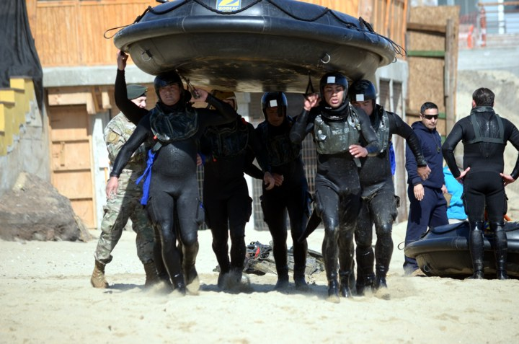
Conclusiones
Los estilos de liderazgo conviven entre sí, dependerán entre otros: de la personalidad de quién dirige, de la situación que se enfrenta y la confianza mutua que exista con sus subordinados.

Slide 19
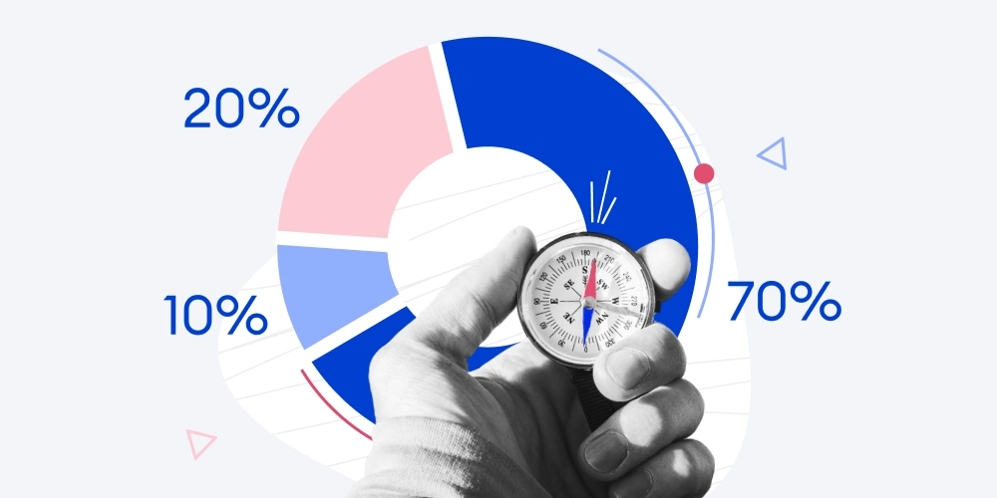
Metodología para la implementación del liderazgo
APRENDIZAJE 10 / 20 / 70
10% del tiempo es en aula.
20% se aprende de los demás
70% es experiencia personal
EN LA ESCUELA NAVAL SE ESTIMA QUE EL 10% DEBIERA SER UN 30%.

Slide 20

Metodología para la implementación del liderazgo
COACHING
El líder entrega herramientas, tales como conocimiento, tiempo u oportunidades.
El subordinado se debe desarrollar solo
El objetivo es que la persona se desarrolle solo.
LÍDER SUBORDINADO

Slide 21

Metodología para la implementación del liderazgo
RETROALIMENTACIÓN (Feedback)
Recibir información de cómo se están cumpliendo las tareas.
Corregir, reorganizar y mejorar el proceso.
Indicar qué se quiere modificar, de manera oportuna y en privado
Comprobar que el receptor haya entendido el problema.

Slide 22
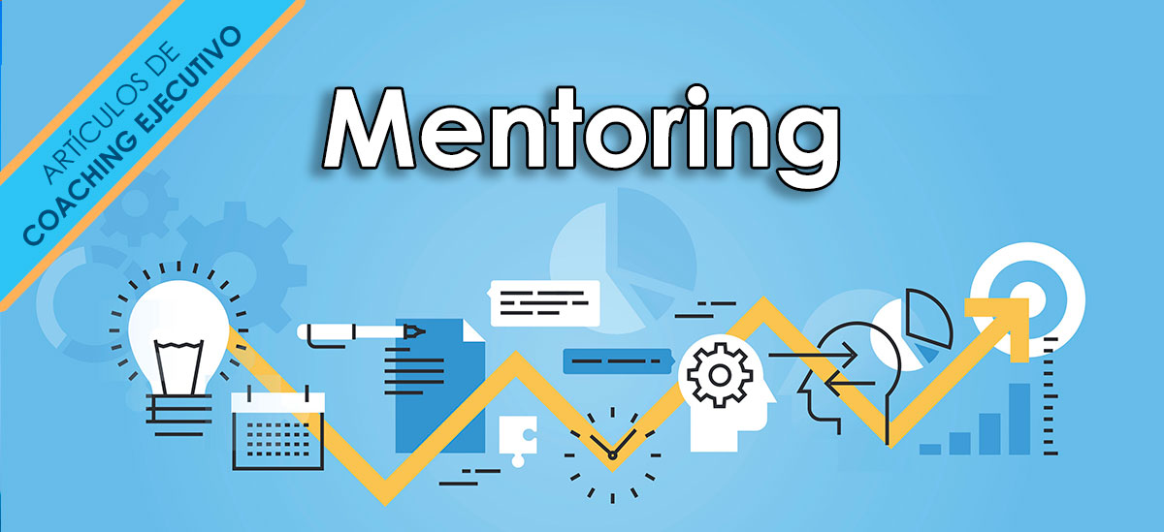
Metodología para la implementación del liderazgo
MENTORING
Un experto brinda apoyo, experiencia o ideas.
Se debe instruir de tal manera que el receptor aprenda y adquiera un saber profesional.

Slide 23



Busquemos ejemplos

Slide 24


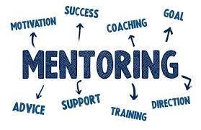
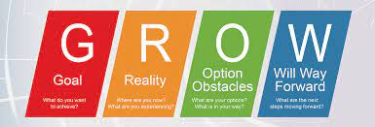
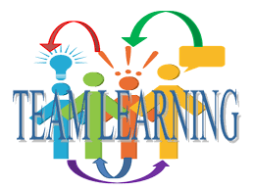
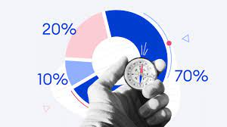

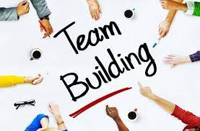
ALGUNAS HERRAMIENTAS CLAVES
DEL MODELO

Slide 25
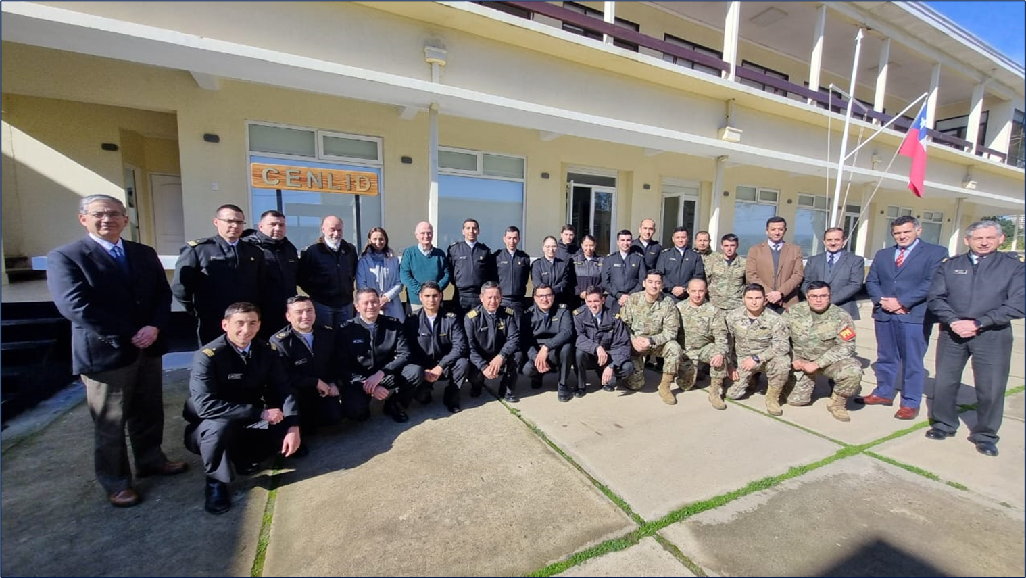
PRECURSORES DE LA CULTURA DE COACHING EN LA MARINA
4 CURSOS
85 ALUMNOS
Modelo de Liderazgo de la Armada de Chile

Slide 26
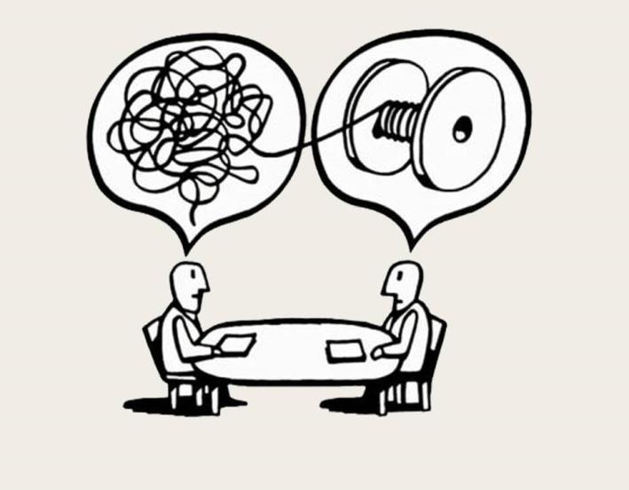
Técnicas de
COACHING para el
Liderazgo

Slide 27
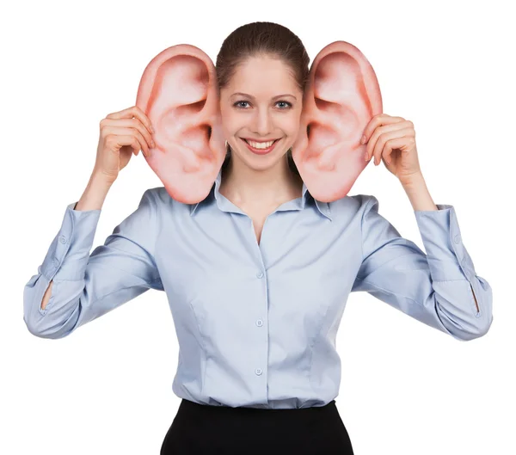

Slide 28

¿¿CÓMO FUNCIONA??

Slide 29
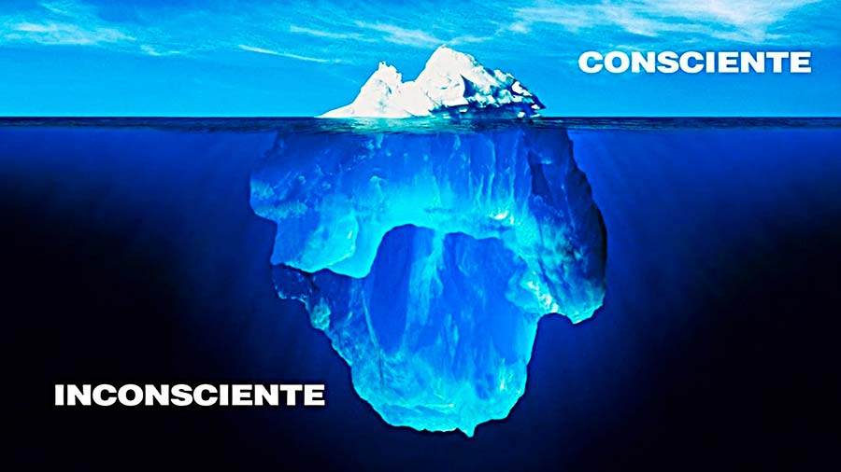
HACER VISIBLE, LO INVISIBLE!!
- Recuerdos
- Miedos
- Bloqueos
- Experiencias
- Carencias
- Hábitos
- Sueños

Slide 30

EJERCICIO
Pensar cualquier tipo de pregunta a un:
Jefe.
Subordinado.
Compañero.

Slide 31
EJERCICIO
¿Háganme preguntas?

Slide 32
TIPOS DE PREGUNTAS
ABIERTAS
La respuesta es libre…
¿para qué entrenas?
¿qué te motiva a viajar?
¿qué opinas del Profesor?
CERRADAS
La respuesta es especifica…
¿escuchas radio?
¿ves tv?
¿Cómo estás?

Slide 33
EJEMPLOS DE PREGUNTAS…
¿Qué estás haciendo para resolverlo?
¿Por qué crees que no lo haces?
Si tuvieras que hacerlo de nuevo, ¿Qué harías?
¿Qué harías si supieras que no puede fallar?
Si yo soy el que le pide ayuda por este mismo problema ¿qué me aconsejarías?
¿Qué sientes cuando piensas en ese problema?
¿Qué te recuerda?
¿Qué te falta para poder resolver?
¿Cómo crees que te puedo ayudar?
Cada vez que te hacen una pregunta, se responde ¿Qué cree ud.?

Slide 34
¿qué no hacer?
(clásicos errores)
Distraerse durante la conversación.
Interrumpir al que habla.
Juzgarlo y querer imponer sus ideas.
Ofrecer ayuda de manera prematura y con falta de información.
Rechazar y no validar lo que el otro esté sintiendo.
Descalificar al dar su opinión.
Contar su propia historia en vez de escuchar la suya.

Slide 35

METODO G.R.O.W.
JOHN WITHMORE

Slide 36
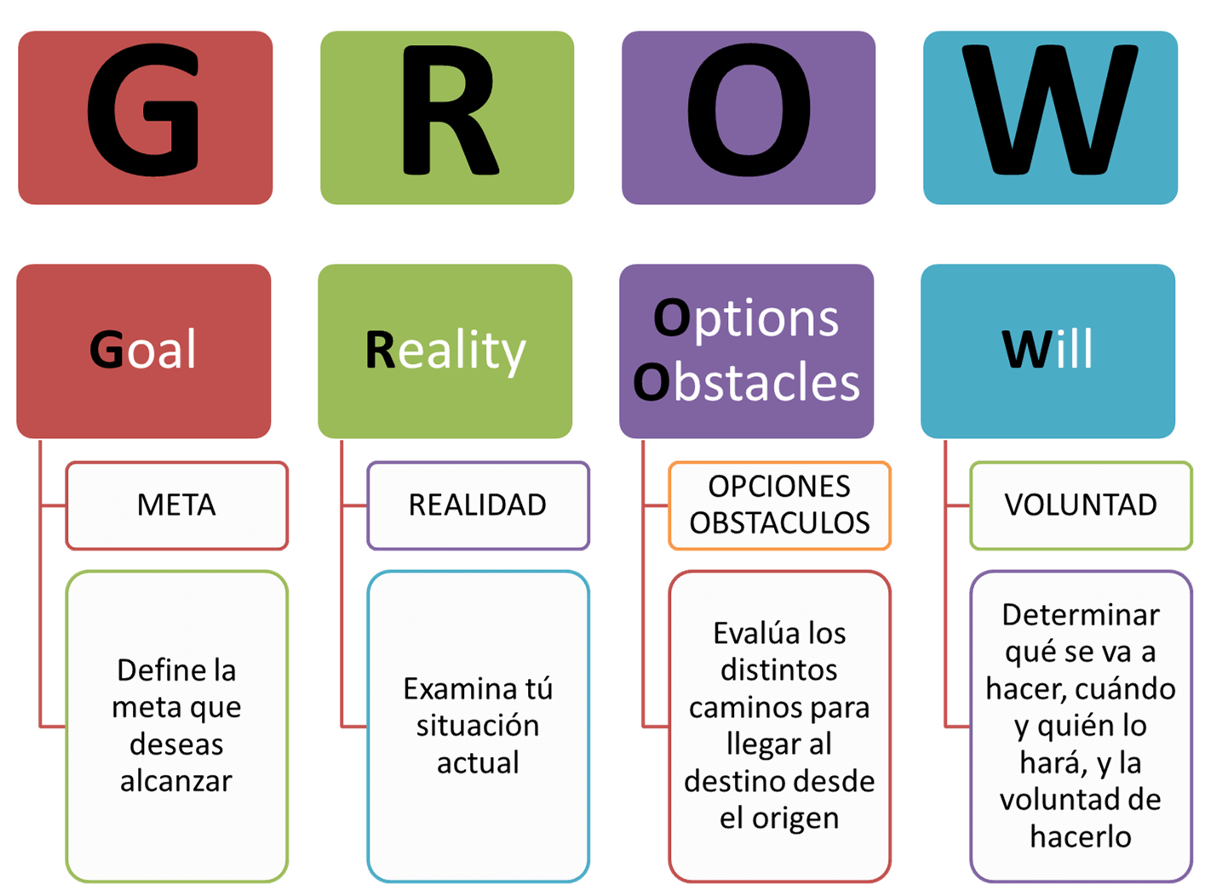
JOHN WITHMORE

Slide 37
G | R | O | W
GOAL | REALITY | OPTIONS | WILL
¿Qué quieres lograr? Objetivo Específico Realista Alcanzable Retador | ¿Dónde estas ahora? Diagnóstico Causas consecuencias | ¿Qué podrías hacer? Opciones que permitan alcanzar el objetivo | ¿Qué harás? Carta Gant Compromiso fechas

Slide 38


Slide 39


Slide 40


